Slide 1
WCDA实验工作进展
陈明君 | mjchen@
山东-威海 2017年9月22日

Slide 2
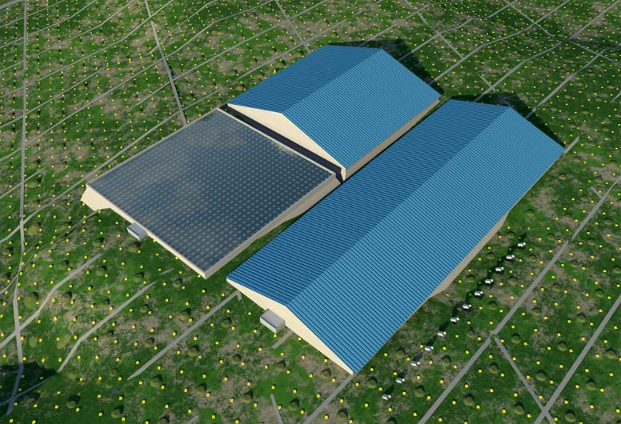
  项目方案
  工作计划
  工作进展
总结讨论

Slide 3
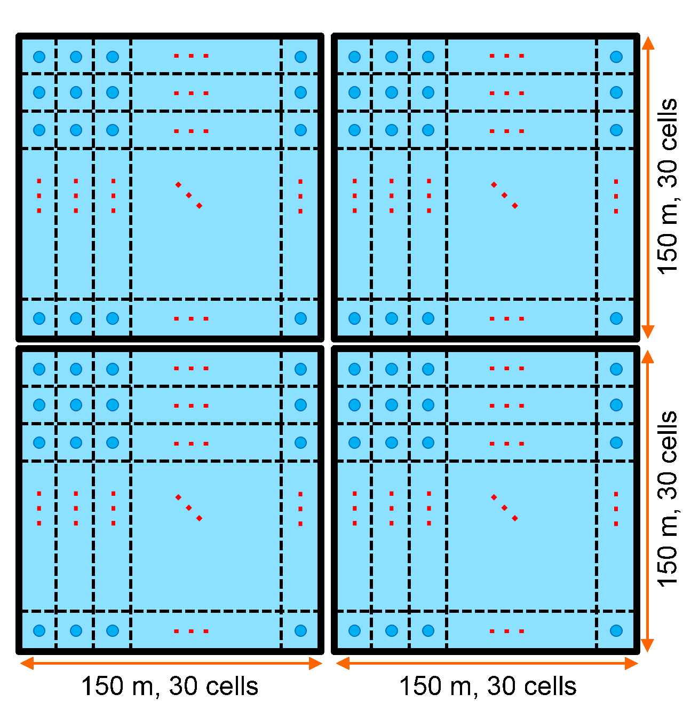
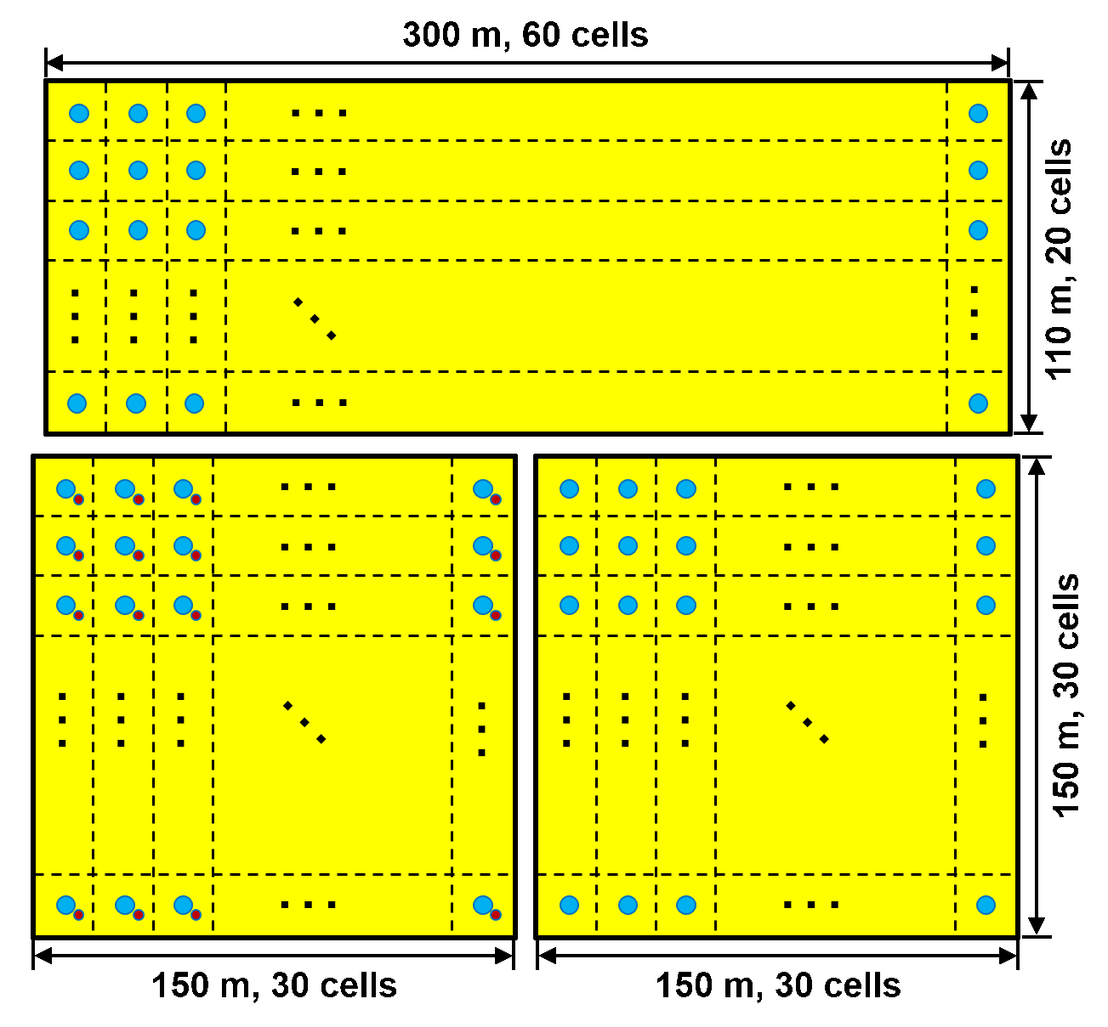
总体项目方案
建议书
四个正方形
90,000平米
3,600单元
3号水池
可研报告
品字行排布
78,000平米
3,120单元
1号水池
2号水池

Slide 4
WCDA性能指标
指标 | 数值
总面积 | 78,000m²
总单元数 | 3,120
阵列指向精度 | <0.1°
角分辨 | <0.4°（2 TeV）
单元面积 | 25 m²
有效水深 | 4 m
水衰减长度 | > 15 m (400 nm)
电荷分辨 | 40% @ 1 PE 5% @ 4000 PEs
电荷标定精度 | <2%
时间标定精度 | <0.2 ns

Slide 5
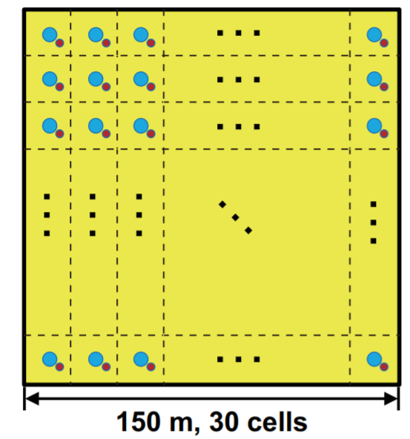
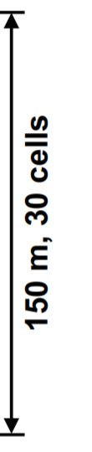
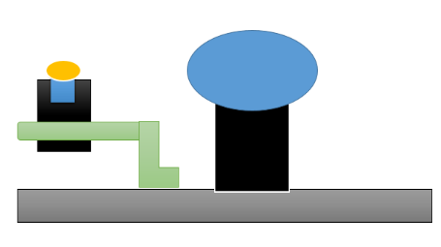
扩展一水池的探测范围 WCDA++计划
在建设的1号水池：
每单元增加一个小1.5in PMT；
该PMT放置在大PMT旁边；
共900个小PMT；
动态范围：100TeV-10PeV；
  （100GeV-30TeV）
PMT也使用两路电荷输出；
候选管型：XP3960。
*参见刘成报告

Slide 6
探测器结构
光电倍增管
防水封装
批量性能测试
高压系统
安装底座
PMT电荷时间测量
时钟分配
数据读出
大尺寸光电倍增管
电子学系统
电力系统
水净化与循环系统
慢控制系统
刻度系统
电荷刻度系统
时间刻度系统
支撑系统
现场数据读取、存储
数据中心
数据获取和存储系统

Slide 7
光源系统
低压电源
时间刻度系统
的光纤
两路信号
DAQ
数据存储
FEE
水
时钟分配
高压系统
慢控制系统和水系统

Slide 8
  项目方案
  工作计划
  工作进展
总结讨论

Slide 9
第一个水池的总体工作安排
2018年6月份：开始“1号水池”的探测器安装任务。
之前的工作：
  基建主体施工（池壁，池柱，屋顶，操作间等）；
  通用系统的水电设备；
  池内水管网、隔光帘，防渗土工膜、线缆母槽；
  电子学系统，PMT，刻度系统和慢控制系统等设备的制作；
  DAQ系统，数据存储系统。
之后的工作：
  池内漏水检测；
  电子学系统，PMT，刻度系统和慢控制系统的现在安装、调试；
  池内清洁和注水。

Slide 10
WCDA工作顺序
挖地基
铺碎石
水池主体结构浇筑
水池主体施工
70天 电方面施工、侧面/柱子上土工膜包裹
40天 支撑结构搭建
58天 机箱安装，线缆母槽，上循环管道、侧墙主管道等铺设
30天 隔光帘安装
隔光帘安装
水池水袋土工膜安装
30天 水池底面土工膜安装
45天 水池闭水、下循环管道铺设
刻度系统
电子学系统
70天 PMT、定位
慢控制
水池清洗
探测器组安装
有些特定非施工期：
土建5月-10月
水池注水4月-10月（且每个水池注水需一次连续）
通用系统部分安装，需要工作环境温度大于零度。
15天 水池闭水、干运行
45天 注水、联调
注水、系统联调

Slide 11
其余两个水池
2019年4月份，进行第二个水池的探测器安装
2020年4月份，进行第三个水池的探测器安装

Slide 12
  项目方案
  工作计划
  工作进展
总结讨论

Slide 13
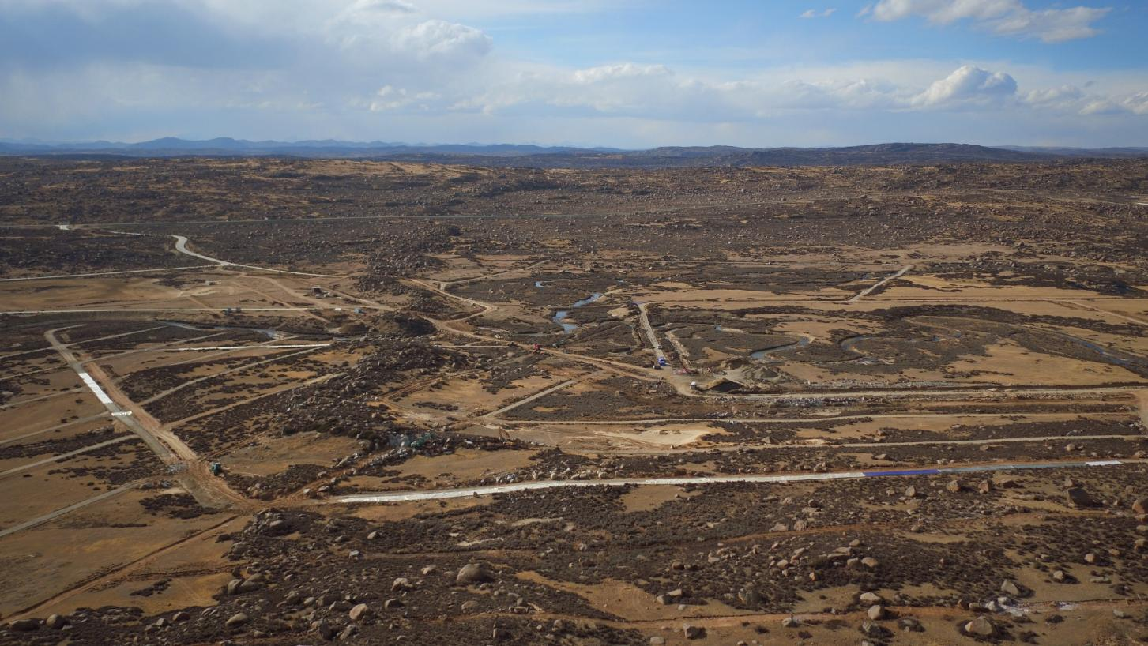
2017.05.10

Slide 14
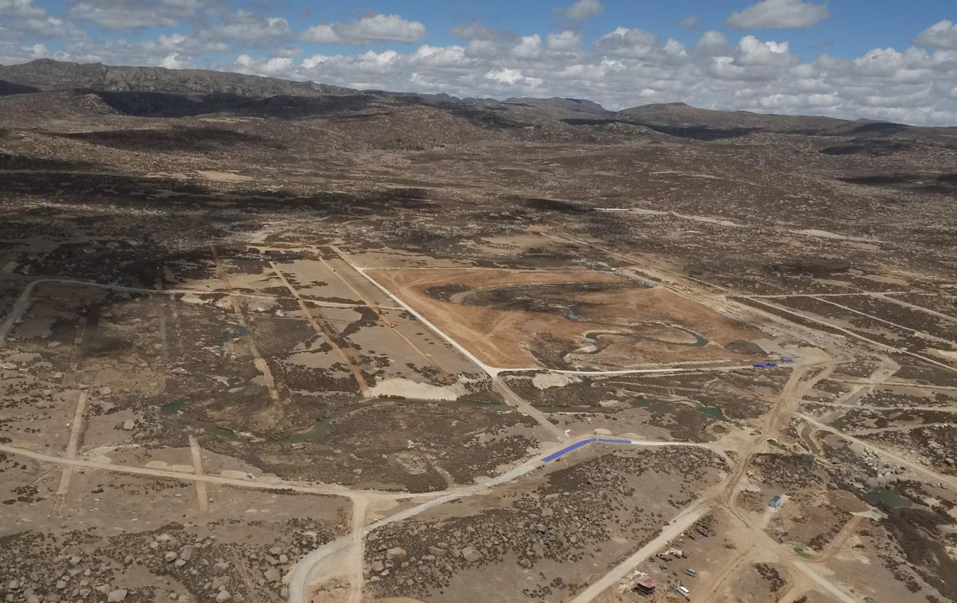
2017.05.17

Slide 15
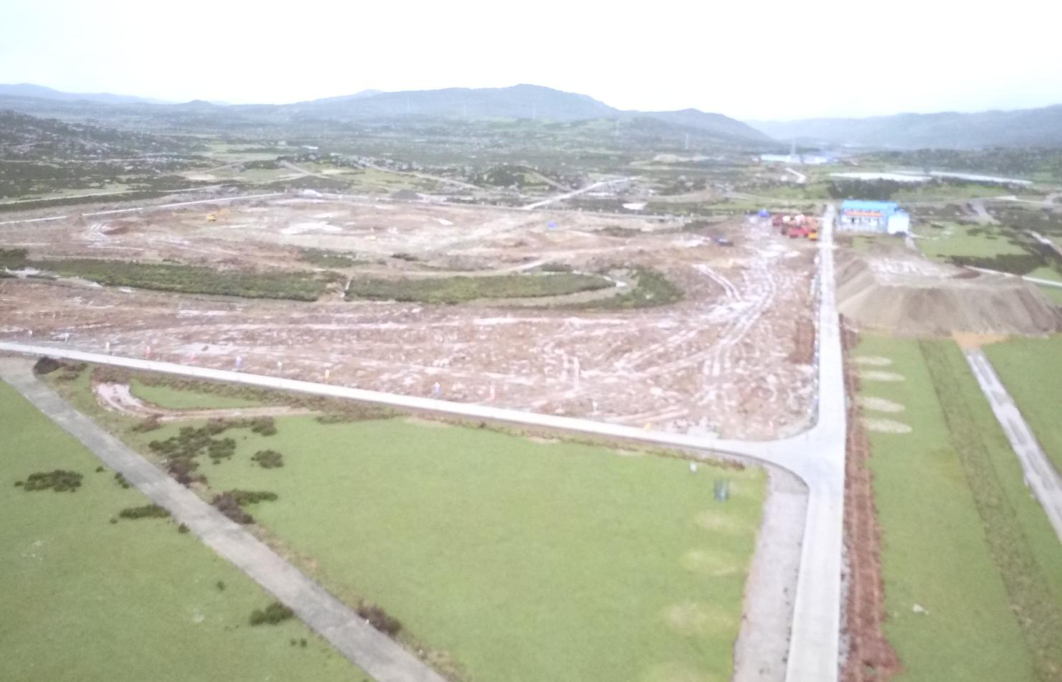
2017.07.24

Slide 16
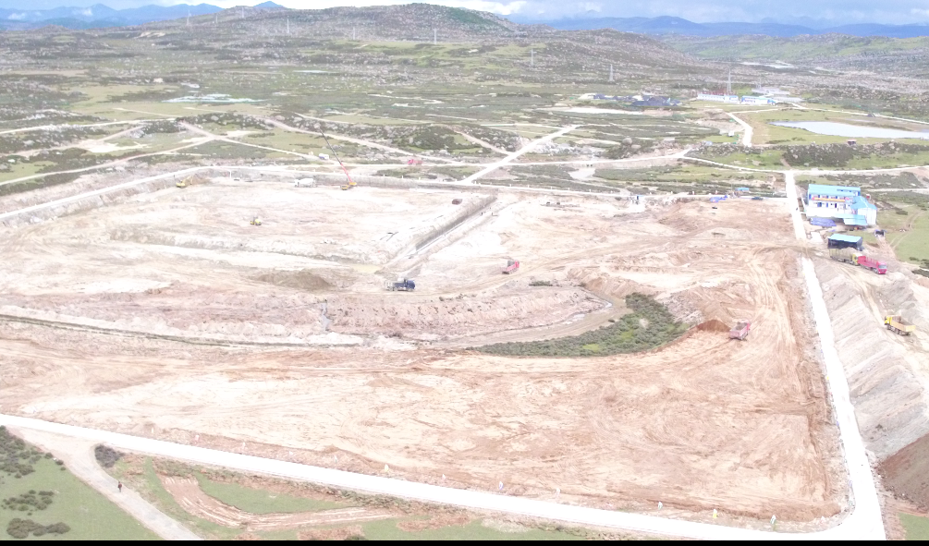
2017.08.27

Slide 17
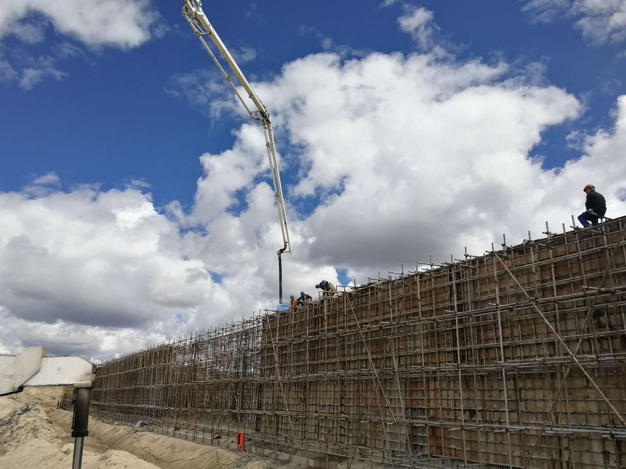
2017.09.17 1号水池1#池壁墙身浇筑

Slide 18
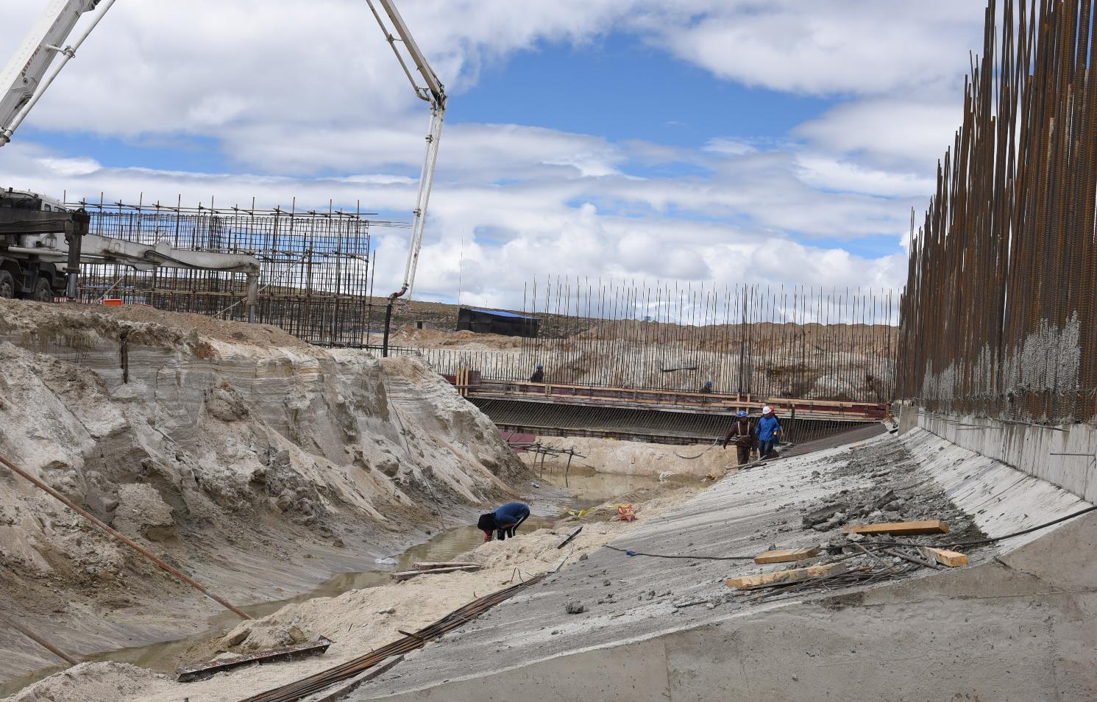
2017.09.18 1号水池东北角混凝土浇筑

Slide 19
PMT
年后，开始准备标书。在8月22日，开标。
中国科大近代物理系李澄小组中标，工作内容：
  PMT采购
  批量测试（具体参见江琨报告）
已完成商务谈判。即将签合同。
PMT候选管型，CR365为主，XP1805备选：
  R5912，8-in，10个打拿极，
  双路信号输出（1-4,000PE）
  单光电子峰幅度：4.5-5mV@Gain3*10⁶
  厂家提供防水封装，高能所提供线缆。

Slide 20
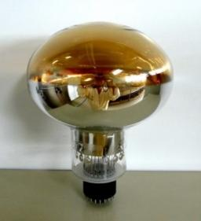
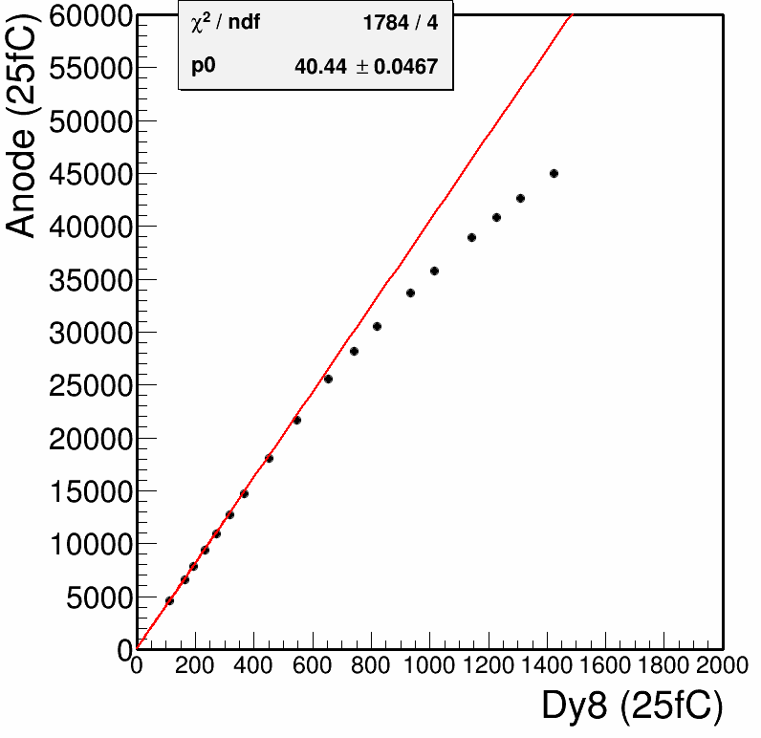
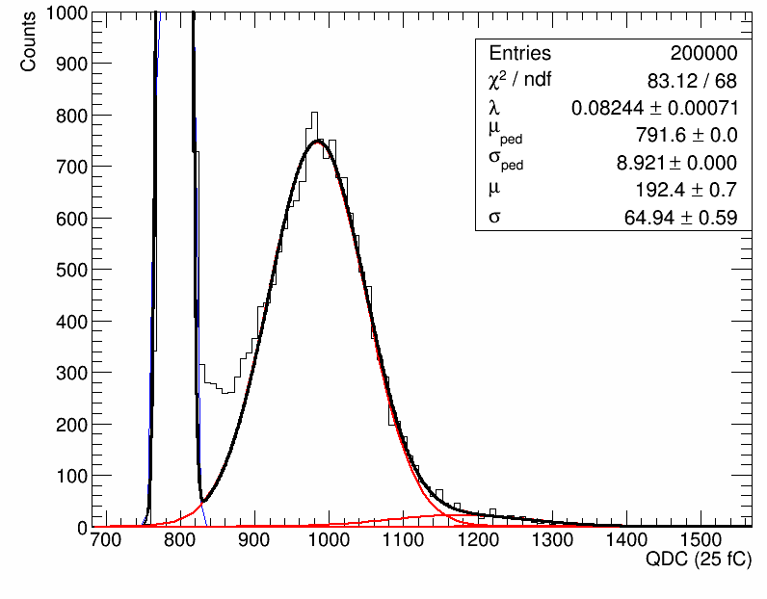
完成对CR365样管的批量规模测试工作
提供了5批，共51只，历时近20个月。
通过性能评价，厂家主要解决以下问题：
  改善同增益电压、β值、Sp/DY8的分布离散性。
明显的优点：
  一些性能指标的一致性较好（两路信号输出电荷比，工作电压）；
  单光电子峰的峰谷较好；
  TTS较小；
  CTTD较小；
  防水封装技术可靠。
HZC XP1805的最大优点：
  后脉冲比率，非线性。

Slide 21
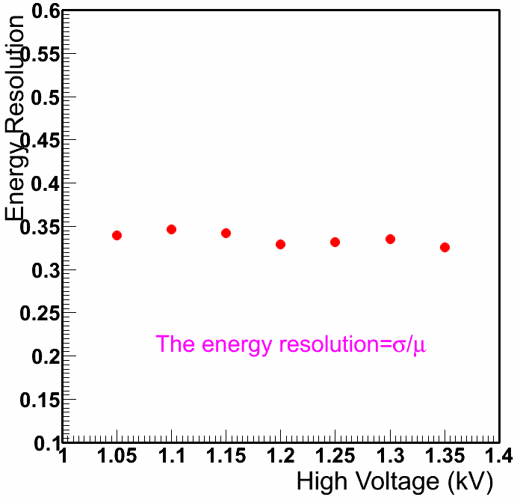
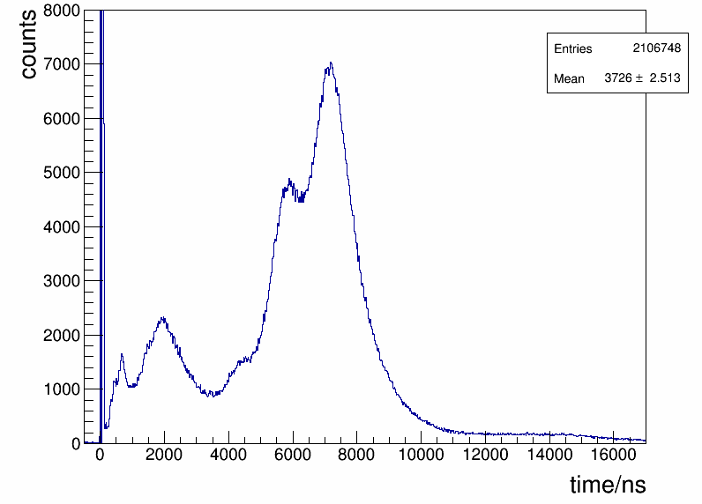
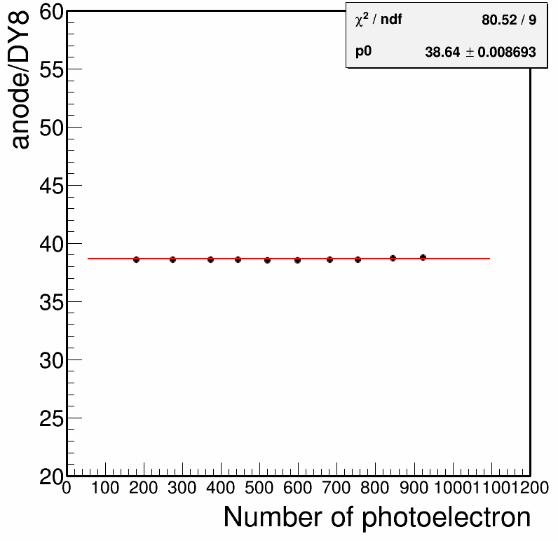
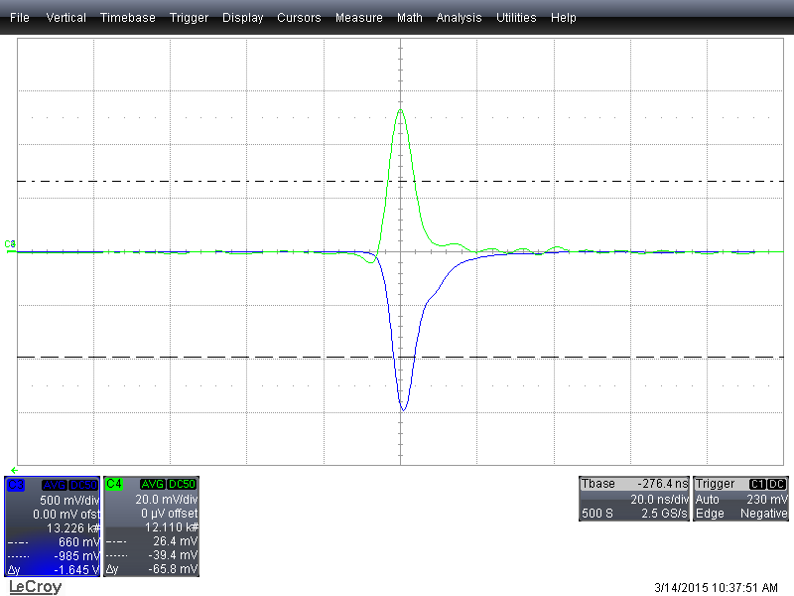
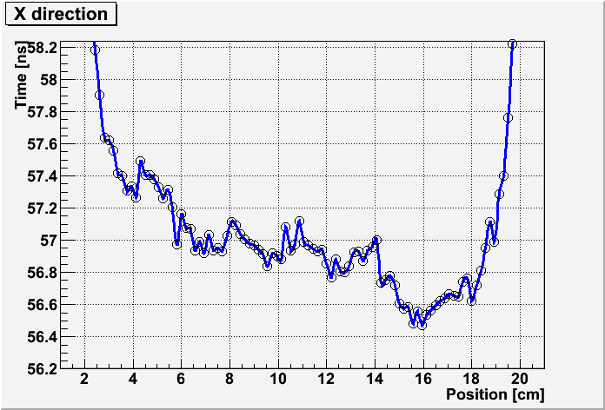
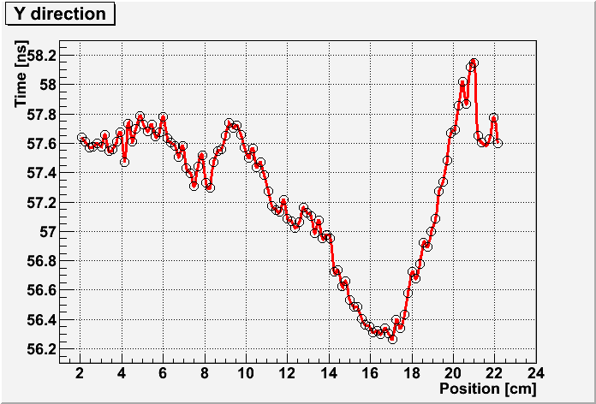
SA0042
能量分辨率
SA0047 后脉冲比测量
阳极与打拿极电荷量之比
APR~2.6%
CTTD <+/-1ns

Slide 22
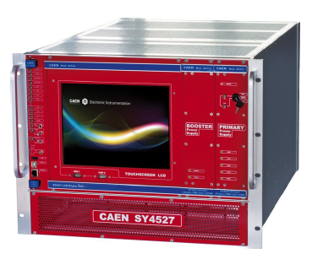
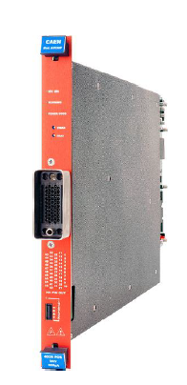
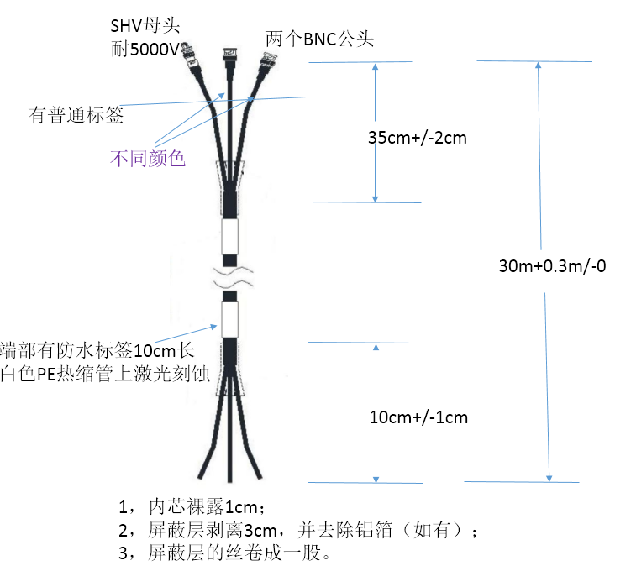
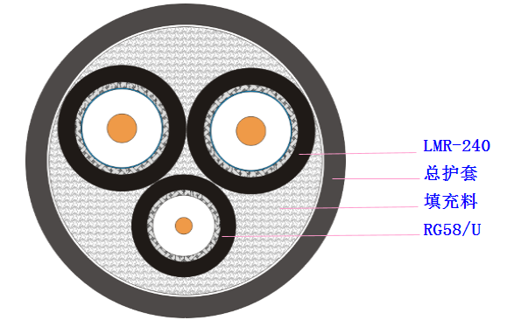
PMT高压电源系统和线缆
高压电源系统，采用集中供电方式。
采用国际上成熟的商用产品：
  ISEG
  CAEN
具有远程控制，独立调节监控等功能
PMT的信号线缆：采用LMR-240型号
  Flexible Low Loss Communications Coax。
  经过30米线缆，幅度衰减~17%，电荷损失~4%。
  PMT需要两根信号线缆和一根高压线。为减少防水封装工作和安装工作等，将三根线复合，外套一个大护套。
CAEN SY4527
CAEN A7030SP

Slide 23
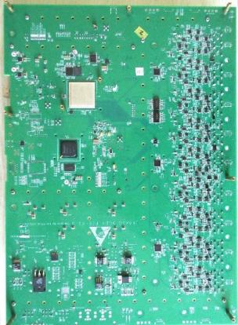
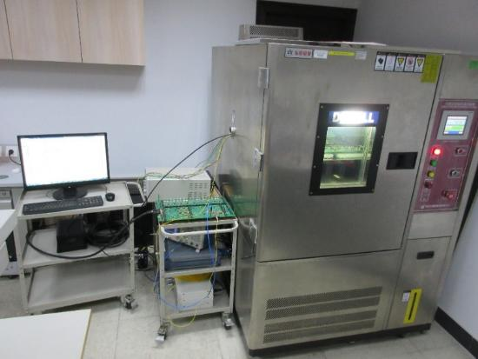
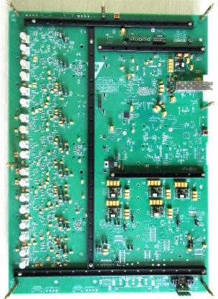
读出电子学系统
中国科大近代物理系安琪小组：承担WCDA的大PMT的读出电子学系统的任务（包含时钟分配系统）。
2016年6月，初设评审，完成两块签定件的前端电子学板；
2017年5月，正式提供了四块量产版的前端电子学板；
2017年8月，完成与学校的前期的商务谈判。
目前，正在走采购招标程序。
设计需求 | 电子学指标
时间测量分辨率（Bin） | <1 ns
时间测量精度（RMS） | <0.5 ns
时间测量动态范围 | 2000ns
电荷测量动态范围 | S.PE−4000 PE
电荷测量精度 | 30%@S.PE，3%@4000 PE
通道数 | 3000
温度测试平台

Slide 24
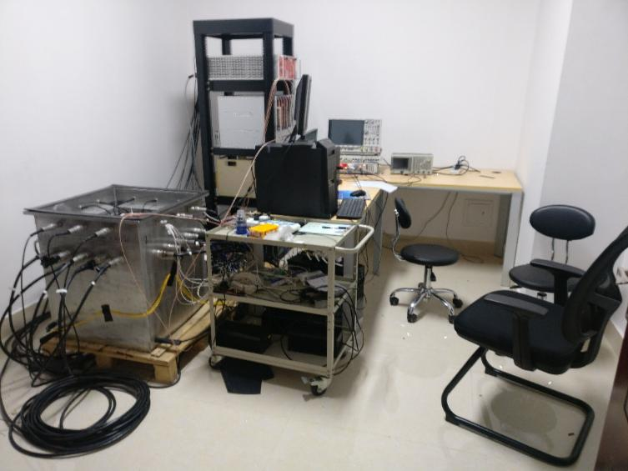
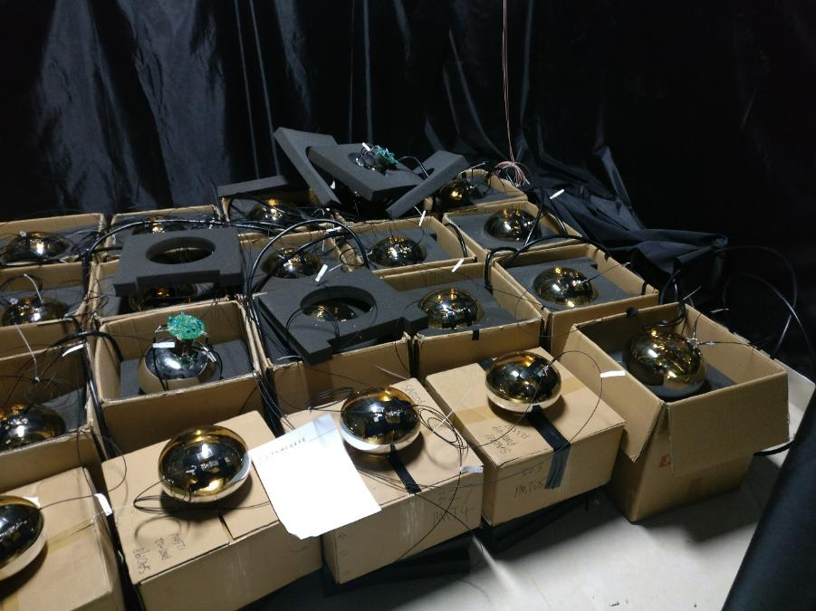
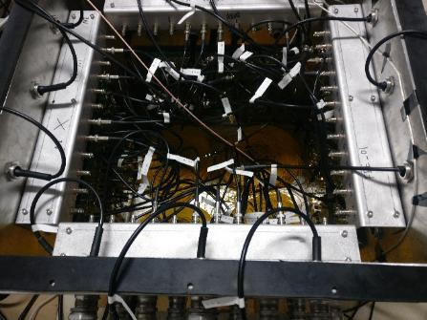
WCDA小规模探测器联合调试工作
涉及科大的PMT组，电子学组，高能所的探测器组，刻度组，机械组和DAQ组。
硬件设施：20个PMT+高压系统+4块FEE板+电子学机箱+WR交换机+数据获取计算机+两套刻度系统
目的：在实验室验证整套探测器运行系统。
具体参见高博报告。
2017年初开始筹划；
3月份开始正式讨论；
5月份开始系统搭接；
7月初正式运行。
主要遇到三个问题：
  暗室漏光；
  PMT分压器打火；
  数据传输不稳定。

Slide 25
今年主要的采购任务情况
采购内容 |  | 标书负责人 | 进展
隔光帘、线缆母槽 |  | 李凯 | 拖期2个月以上，池内水管网方案未定，准备发布标书
大尺寸光敏探头 | 高博 |  | 已开标，商务谈判完成，即将签合同
刻度光纤 | 高博 |  | 完成厂家调研，指标确定，准备发布标书
高压电源 | 王晓洁 |  | 完成厂家调研，指标确定，准备发布标书
线缆 | 李会财 |  | 完成厂家调研，指标确定，准备发布标书
电子学机箱 | 李凯 |  | 完成厂家调研，正在写标书。
电子学系统 | 吴含荣 |  | 预算洽谈完成，指标确定，即将发布标书

Slide 26
  项目方案
  工作计划
  工作进展
总结讨论

Slide 27
存在的一些问题
基建工程拖后，可预见至少有2个月以上。
  屋顶施工，预计在12月完工。
  后续衔接有大量的探测器和土工膜安装等工作。
  顺延，会严重影响1号水池注水时间，原定为2018年9月份。
  同时，增加一个工作条目，会有半个月时间以上的工期，：
    注水前的池内进行两次闭水试验。

Slide 28
部分探测器和通用设备采购工作，与预期有滞后：
  池内装修工作：
    池内水循环管网的方案设计：池内有无水管网；
    即将发布标书，有三个月以上的延期。
  PMT采购任务：
    与预期有一定时间延期；
    合同签订后，PMT采购，还与第一批款付款时间相关。
  读出电子学采购任务：
    前期的预算谈判困难，导致有一定的延期。
    后面，争取力推赶上。
存在诸多困难，第一个水池力争明年9月份注水。

Slide 29
2号水池和3号水池的PMT，选型待定。
  可能选用20-in MCP-PMT，以增加低端能区（30GeV-200GeV）的灵敏度
  如果有改动，会涉及PMT后面所有的硬件工作。

Slide 30
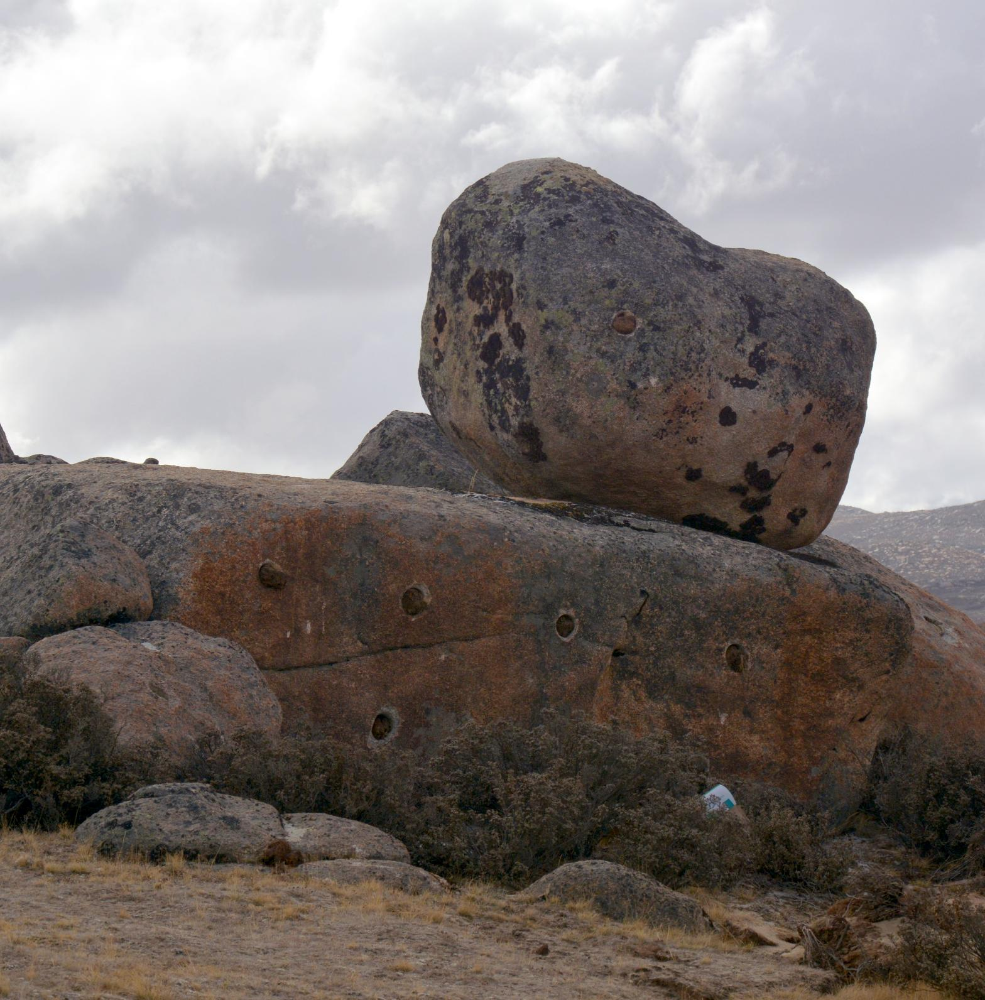
Thanks.
拉叟飞来石

